Slide 1



Nowoczesny Urząd Gminy w Sadkach
„CZŁOWIEK – NAJLEPSZA INWESTYCJA”.
Wyniki i rezultaty projektu
PROJEKT Pt.: „ NOWOCZESNY URZĄD GMINY W SADKACH”. NR UDA-POKL.05.02.01-06-024/09-00
DZIAŁANIE 5.2 WZMOCNIENIENIE POTENCJAŁU ADMINISTRACJI SAMORZĄDOWEJ PROGRAMU OPERACYJNEGO KAPITAŁ LUDZKI PROJEKT JEST WSPÓŁFINANSOWANY ZE ŚRODKÓW UNI EUROPEJSKIEJ W RAMACH EUROPEJSKIEGO FUNDUSZU SPOŁECZNEGO

Slide 2

Monitoring
„CZŁOWIEK – NAJLEPSZA INWESTYCJA”.
Badanie dotyczące jakości usług w urzędzie Gminy Sadki i zadowolenia z funkcjonowania biura obsługi klienta
Badanie dotyczące oceny jasności treści i przejrzystości przekazu Karty Usługi dla Klienta
PROJEKT Pt.: „ NOWOCZESNY URZĄD GMINY W SADKACH”. NR UDA-POKL.05.02.01-06-024/09-00
DZIAŁANIE 5.2 WZMOCNIENIENIE POTENCJAŁU ADMINISTRACJI SAMORZĄDOWEJ PROGRAMU OPERACYJNEGO KAPITAŁ LUDZKI PROJEKT JEST WSPÓŁFINANSOWANY ZE ŚRODKÓW UNI EUROPEJSKIEJ W RAMACH EUROPEJSKIEGO FUNDUSZU SPOŁECZNEGO

Slide 3
Cel monitoringu:
„CZŁOWIEK – NAJLEPSZA INWESTYCJA”.
Celem monitoringu jest dostosowanie funkcjonowania Urzędu do oczekiwań odwiedzających go Klientów i zapewnienia jakości realizacji usług na najwyższym poziomie oraz poznanie opinii wśród klientów na temat świadczonych usług
PROJEKT Pt.: „ NOWOCZESNY URZĄD GMINY W SADKACH”. NR UDA-POKL.05.02.01-06-024/09-00
DZIAŁANIE 5.2 WZMOCNIENIENIE POTENCJAŁU ADMINISTRACJI SAMORZĄDOWEJ PROGRAMU OPERACYJNEGO KAPITAŁ LUDZKI PROJEKT JEST WSPÓŁFINANSOWANY ZE ŚRODKÓW UNI EUROPEJSKIEJ W RAMACH EUROPEJSKIEGO FUNDUSZU SPOŁECZNEGO

Slide 4
Monitoring
„CZŁOWIEK – NAJLEPSZA INWESTYCJA”.
W badaniu rocznym udział wzięło 295 osób, w tym:
162 kobiety tj. 55%
133 mężczyzn tj. 45%
PROJEKT Pt.: „ NOWOCZESNY URZĄD GMINY W SADKACH”. NR UDA-POKL.05.02.01-06-024/09-00
DZIAŁANIE 5.2 WZMOCNIENIENIE POTENCJAŁU ADMINISTRACJI SAMORZĄDOWEJ PROGRAMU OPERACYJNEGO KAPITAŁ LUDZKI PROJEKT JEST WSPÓŁFINANSOWANY ZE ŚRODKÓW UNI EUROPEJSKIEJ W RAMACH EUROPEJSKIEGO FUNDUSZU SPOŁECZNEGO

Slide 5
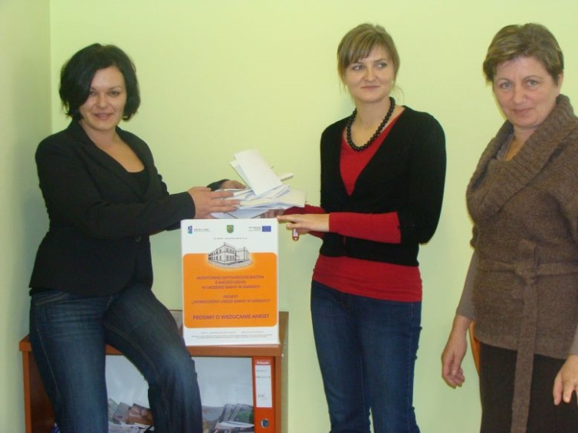
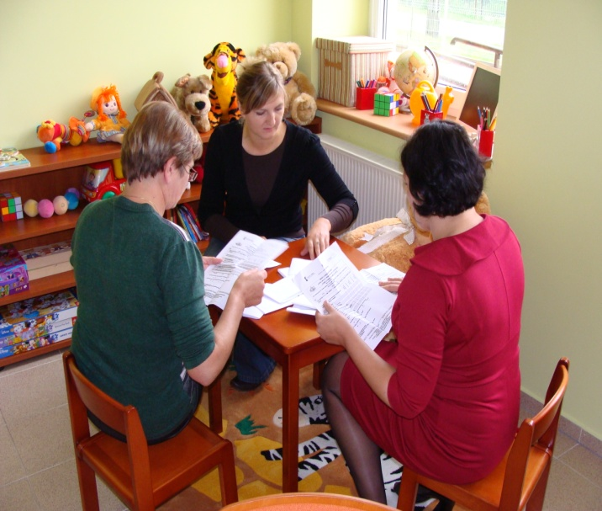
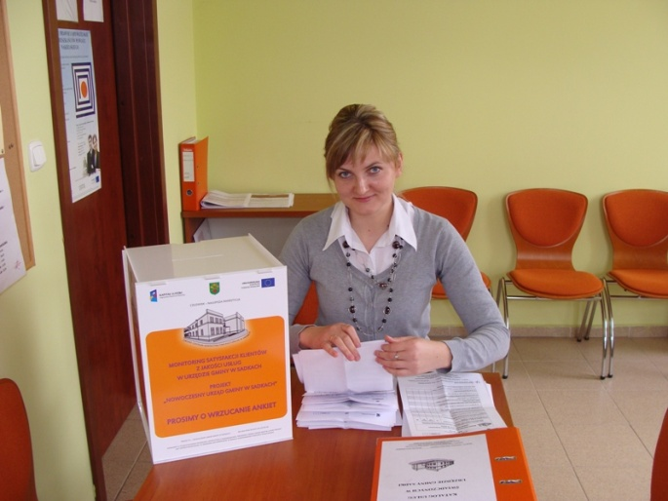
Zdjęcia z otwarcia urny
„CZŁOWIEK – NAJLEPSZA INWESTYCJA”.
PROJEKT Pt.: „ NOWOCZESNY URZĄD GMINY W SADKACH”. NR UDA-POKL.05.02.01-06-024/09-00
DZIAŁANIE 5.2 WZMOCNIENIENIE POTENCJAŁU ADMINISTRACJI SAMORZĄDOWEJ PROGRAMU OPERACYJNEGO KAPITAŁ LUDZKI PROJEKT JEST WSPÓŁFINANSOWANY ZE ŚRODKÓW UNI EUROPEJSKIEJ W RAMACH EUROPEJSKIEGO FUNDUSZU SPOŁECZNEGO

Slide 6
Wyniki badania zadowolenia klienta
„CZŁOWIEK – NAJLEPSZA INWESTYCJA”.
PROJEKT Pt.: „ NOWOCZESNY URZĄD GMINY W SADKACH”. NR UDA-POKL.05.02.01-06-024/09-00
DZIAŁANIE 5.2 WZMOCNIENIENIE POTENCJAŁU ADMINISTRACJI SAMORZĄDOWEJ PROGRAMU OPERACYJNEGO KAPITAŁ LUDZKI PROJEKT JEST WSPÓŁFINANSOWANY ZE ŚRODKÓW UNI EUROPEJSKIEJ W RAMACH EUROPEJSKIEGO FUNDUSZU SPOŁECZNEGO

Slide 7
„CZŁOWIEK – NAJLEPSZA INWESTYCJA”.
PROJEKT Pt.: „ NOWOCZESNY URZĄD GMINY W SADKACH”. NR UDA-POKL.05.02.01-06-024/09-00
DZIAŁANIE 5.2 WZMOCNIENIENIE POTENCJAŁU ADMINISTRACJI SAMORZĄDOWEJ PROGRAMU OPERACYJNEGO KAPITAŁ LUDZKI PROJEKT JEST WSPÓŁFINANSOWANY ZE ŚRODKÓW UNI EUROPEJSKIEJ W RAMACH EUROPEJSKIEGO FUNDUSZU SPOŁECZNEGO

Slide 8
„CZŁOWIEK – NAJLEPSZA INWESTYCJA”.
PROJEKT Pt.: „ NOWOCZESNY URZĄD GMINY W SADKACH”. NR UDA-POKL.05.02.01-06-024/09-00
DZIAŁANIE 5.2 WZMOCNIENIENIE POTENCJAŁU ADMINISTRACJI SAMORZĄDOWEJ PROGRAMU OPERACYJNEGO KAPITAŁ LUDZKI PROJEKT JEST WSPÓŁFINANSOWANY ZE ŚRODKÓW UNI EUROPEJSKIEJ W RAMACH EUROPEJSKIEGO FUNDUSZU SPOŁECZNEGO

Slide 9
Zadowolenie z funkcjonowania BOK
„CZŁOWIEK – NAJLEPSZA INWESTYCJA”.
PROJEKT Pt.: „ NOWOCZESNY URZĄD GMINY W SADKACH”. NR UDA-POKL.05.02.01-06-024/09-00
DZIAŁANIE 5.2 WZMOCNIENIENIE POTENCJAŁU ADMINISTRACJI SAMORZĄDOWEJ PROGRAMU OPERACYJNEGO KAPITAŁ LUDZKI PROJEKT JEST WSPÓŁFINANSOWANY ZE ŚRODKÓW UNI EUROPEJSKIEJ W RAMACH EUROPEJSKIEGO FUNDUSZU SPOŁECZNEGO

Slide 10
Wskaźnik zadowolenia
„CZŁOWIEK – NAJLEPSZA INWESTYCJA”.
Średni wskaźnik zadowolenia z jakości świadczonych usług w urzędzie Gminy Sadki i funkcjonowania Biura Obsługi Klienta w ciągu roku wynosi 89,39 %
PROJEKT Pt.: „ NOWOCZESNY URZĄD GMINY W SADKACH”. NR UDA-POKL.05.02.01-06-024/09-00
DZIAŁANIE 5.2 WZMOCNIENIENIE POTENCJAŁU ADMINISTRACJI SAMORZĄDOWEJ PROGRAMU OPERACYJNEGO KAPITAŁ LUDZKI PROJEKT JEST WSPÓŁFINANSOWANY ZE ŚRODKÓW UNI EUROPEJSKIEJ W RAMACH EUROPEJSKIEGO FUNDUSZU SPOŁECZNEGO

Slide 11
Klienci najbardziej zadowoleni są z :
„CZŁOWIEK – NAJLEPSZA INWESTYCJA”.
Uprzejmości urzędników
Oznakowania i właściwego kierowania w Urzędzie,
Pomocy przy wypełnianiu dokumentów,
Szybkości obsługi
Dostępności miejsc, gdzie można usiąść i poczekać na załatwienie sprawy,
Zaangażowania urzędnika w dana sprawę
PROJEKT Pt.: „ NOWOCZESNY URZĄD GMINY W SADKACH”. NR UDA-POKL.05.02.01-06-024/09-00
DZIAŁANIE 5.2 WZMOCNIENIENIE POTENCJAŁU ADMINISTRACJI SAMORZĄDOWEJ PROGRAMU OPERACYJNEGO KAPITAŁ LUDZKI PROJEKT JEST WSPÓŁFINANSOWANY ZE ŚRODKÓW UNI EUROPEJSKIEJ W RAMACH EUROPEJSKIEGO FUNDUSZU SPOŁECZNEGO

Slide 12
Monitorowanie oceny jasności treści i przejrzystości przekazu karty usługi
„CZŁOWIEK – NAJLEPSZA INWESTYCJA”.
W badaniu prowadzonym od września 2010r. do 29 lipca 2011r. udział wzięło 77 osób, które odpowiedziały na zestaw 13 pytań.
Ogólny poziom zrozumienia treści i przejrzystości przekazu wynosi 90,79%
PROJEKT Pt.: „ NOWOCZESNY URZĄD GMINY W SADKACH”. NR UDA-POKL.05.02.01-06-024/09-00
DZIAŁANIE 5.2 WZMOCNIENIENIE POTENCJAŁU ADMINISTRACJI SAMORZĄDOWEJ PROGRAMU OPERACYJNEGO KAPITAŁ LUDZKI PROJEKT JEST WSPÓŁFINANSOWANY ZE ŚRODKÓW UNI EUROPEJSKIEJ W RAMACH EUROPEJSKIEGO FUNDUSZU SPOŁECZNEGO

Slide 13
„CZŁOWIEK – NAJLEPSZA INWESTYCJA”.
PROJEKT Pt.: „ NOWOCZESNY URZĄD GMINY W SADKACH”. NR UDA-POKL.05.02.01-06-024/09-00
DZIAŁANIE 5.2 WZMOCNIENIENIE POTENCJAŁU ADMINISTRACJI SAMORZĄDOWEJ PROGRAMU OPERACYJNEGO KAPITAŁ LUDZKI PROJEKT JEST WSPÓŁFINANSOWANY ZE ŚRODKÓW UNI EUROPEJSKIEJ W RAMACH EUROPEJSKIEGO FUNDUSZU SPOŁECZNEGO

Slide 14
Wyniki i wnioski
„CZŁOWIEK – NAJLEPSZA INWESTYCJA”.
Po przeanalizowaniu odpowiedzi do poszczególnych pytań zamieszczonych w ankiecie stwierdzić można, że karty usług są jasne, przejrzyste i zrozumiałe dla mieszkańców.
Wszystkie osoby wypełniające kwestionariusz ankiety odpowiadali na pytania „Tak”, „Raczej Tak ”, ” Raczej Nie”, „Nie”.
Najbardziej zrozumiałymi odpowiedziami jakie zaznaczali ankietowani, była odpowiedź na pytanie „Gdzie dokonać opłaty, jakie są opłaty za wykonanie usługi oraz czy karta usług zawiera wystarczające informacje tele-adresowe”.
Niezrozumienie pojawiło się w pytaniach: jakie dokumenty musi mieć przy sobie, aby załatwić daną sprawę, kto jest odpowiedzialny za realizację usługi, jak i gdzie można odwołać się od decyzji, jakie są opłaty za wykonanie usługi oraz w pytaniu czy karta usługi pomogła w załatwieniu sprawy.
PROJEKT Pt.: „ NOWOCZESNY URZĄD GMINY W SADKACH”. NR UDA-POKL.05.02.01-06-024/09-00
DZIAŁANIE 5.2 WZMOCNIENIENIE POTENCJAŁU ADMINISTRACJI SAMORZĄDOWEJ PROGRAMU OPERACYJNEGO KAPITAŁ LUDZKI PROJEKT JEST WSPÓŁFINANSOWANY ZE ŚRODKÓW UNI EUROPEJSKIEJ W RAMACH EUROPEJSKIEGO FUNDUSZU SPOŁECZNEGO

Slide 15
Monitoring uchwał
„CZŁOWIEK – NAJLEPSZA INWESTYCJA”.
Stanowisko ds. obsługi Rady Gminy prowadzi szczegółowy rejestr uchwał podjętych przez Radę Gminy Sadki,
Rada Gminy w ciągu trwania projektu (od maja 2010r do lipca 2011r) przyjęła łącznie 73 uchwały,
Obecnie nie wystąpiły uchwały uchylone przez wojewodę Kujawsko-Pomorskiego,
PROJEKT Pt.: „ NOWOCZESNY URZĄD GMINY W SADKACH”. NR UDA-POKL.05.02.01-06-024/09-00
DZIAŁANIE 5.2 WZMOCNIENIENIE POTENCJAŁU ADMINISTRACJI SAMORZĄDOWEJ PROGRAMU OPERACYJNEGO KAPITAŁ LUDZKI PROJEKT JEST WSPÓŁFINANSOWANY ZE ŚRODKÓW UNI EUROPEJSKIEJ W RAMACH EUROPEJSKIEGO FUNDUSZU SPOŁECZNEGO

Slide 16
Monitoring decyzji
„CZŁOWIEK – NAJLEPSZA INWESTYCJA”.
Ilość wydanych decyzji podczas trwania projektu od maja 2010 do lipca 2011 wynosi łącznie 3258, w tym 1 decyzja wydana po terminie,
Najwięcej decyzji wydaje się w:
  RFiB – 2730 decyzji
  RiOŚ – 156 decyzji
  SRG – 140 decyzji
  RSO – 108 decyzji
  RIiGM – 93 decyzji
  USC – 31 decyzji
PROJEKT Pt.: „ NOWOCZESNY URZĄD GMINY W SADKACH”. NR UDA-POKL.05.02.01-06-024/09-00
DZIAŁANIE 5.2 WZMOCNIENIENIE POTENCJAŁU ADMINISTRACJI SAMORZĄDOWEJ PROGRAMU OPERACYJNEGO KAPITAŁ LUDZKI PROJEKT JEST WSPÓŁFINANSOWANY ZE ŚRODKÓW UNI EUROPEJSKIEJ W RAMACH EUROPEJSKIEGO FUNDUSZU SPOŁECZNEGO

Slide 17
Wykaz wydatków na ogłoszenia płatne
„CZŁOWIEK – NAJLEPSZA INWESTYCJA”.
W czasie trwania projektu pracownicy Urzędu Gminy w Sadkach zamieszczali płatne ogłoszenia w prasie.
Od maja 2010 do lipca 2011 poniesiono wydatek 3.932,11 zł.
Płatne ogłoszenia były zamieszczane przez referat rolnictwa i ochrony środowiska, inwestycji, gospodarki przestrzennej i mieszkaniowej oraz na stanowisku ds. promocji, a także przez kierownika projektu – sekretarza gminy
PROJEKT Pt.: „ NOWOCZESNY URZĄD GMINY W SADKACH”. NR UDA-POKL.05.02.01-06-024/09-00
DZIAŁANIE 5.2 WZMOCNIENIENIE POTENCJAŁU ADMINISTRACJI SAMORZĄDOWEJ PROGRAMU OPERACYJNEGO KAPITAŁ LUDZKI PROJEKT JEST WSPÓŁFINANSOWANY ZE ŚRODKÓW UNI EUROPEJSKIEJ W RAMACH EUROPEJSKIEGO FUNDUSZU SPOŁECZNEGO

Slide 18
Liczba klientów korzystających z BOK
„CZŁOWIEK – NAJLEPSZA INWESTYCJA”.
W czasie trwania projektu od 7 lipca 2010 do 29 lipca 2011 z Biuro Obsługi Klienta skorzystało 685 osób:
352 kobiety
333 mężczyzn
PROJEKT Pt.: „ NOWOCZESNY URZĄD GMINY W SADKACH”. NR UDA-POKL.05.02.01-06-024/09-00
DZIAŁANIE 5.2 WZMOCNIENIENIE POTENCJAŁU ADMINISTRACJI SAMORZĄDOWEJ PROGRAMU OPERACYJNEGO KAPITAŁ LUDZKI PROJEKT JEST WSPÓŁFINANSOWANY ZE ŚRODKÓW UNI EUROPEJSKIEJ W RAMACH EUROPEJSKIEGO FUNDUSZU SPOŁECZNEGO

Slide 19
Dziękuję za uwagę
„CZŁOWIEK – NAJLEPSZA INWESTYCJA”.
Alicja Sommertag
podinspektor ds. obsługi klienta
Tel. 52 339 39 65
e-mail: bok1@sadki.pl
PROJEKT Pt.: „ NOWOCZESNY URZĄD GMINY W SADKACH”. NR UDA-POKL.05.02.01-06-024/09-00
DZIAŁANIE 5.2 WZMOCNIENIENIE POTENCJAŁU ADMINISTRACJI SAMORZĄDOWEJ PROGRAMU OPERACYJNEGO KAPITAŁ LUDZKI PROJEKT JEST WSPÓŁFINANSOWANY ZE ŚRODKÓW UNI EUROPEJSKIEJ W RAMACH EUROPEJSKIEGO FUNDUSZU SPOŁECZNEGO

